Slide 1



भा. पा. हिवाळे शिक्षण संस्था संचालित
ग्रामीण विकास अध्ययन केंद्र – समाजकार्य व संशोधन संस्था,
अहमदनगर
विषय
कोविड-१९ परिस्थितीमधील आर्थिक व उपजीविकेबाबत असुरक्षितता: समाजकार्य हस्तक्षेप
विद्यार्थी समाजकार्यकर्ता
प्रतिक दिलीप भालसिंग

Slide 2
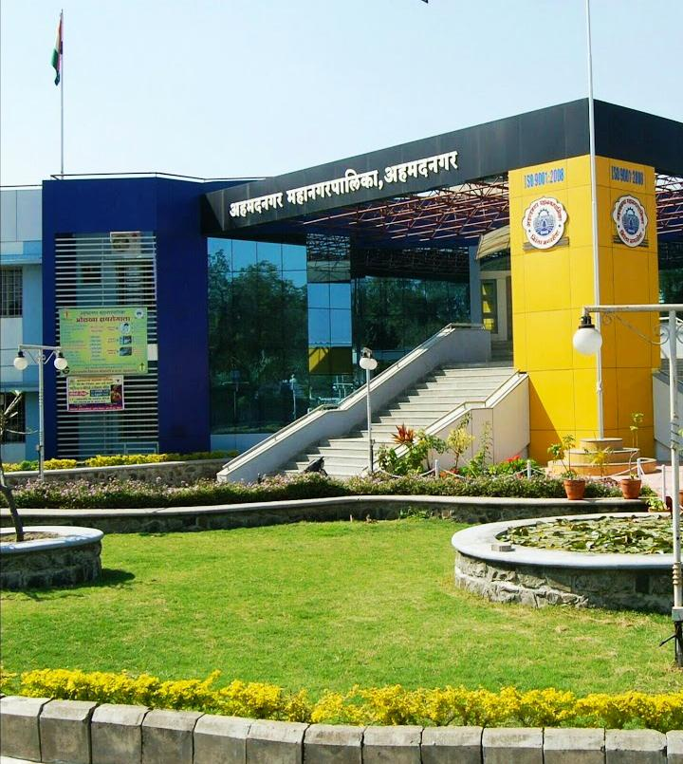
क्षेत्रकार्य संस्था
अहमदनगर महानगरपलिका
- नगरविकास विभाग, महाराष्ट्र शासन, मंत्रालय अंतर्गत
- २००३ पासून कार्यरत अहमदनगर शहरासाठी कार्यरत.
- आयुक्त – मा. श्री. शंकर गोरे
- याअंतर्गत विविध विभाग कार्यरत असून त्याद्वारे महापालिकेचे कार्य चालते
कार्य
आरोग्य
शिक्षण
पायाभूत सुविधा
पाणीपुरवठा
सांस्कृतिक व क्रीडा विषयक कार्य
पर्यावरण राखणे

Slide 3
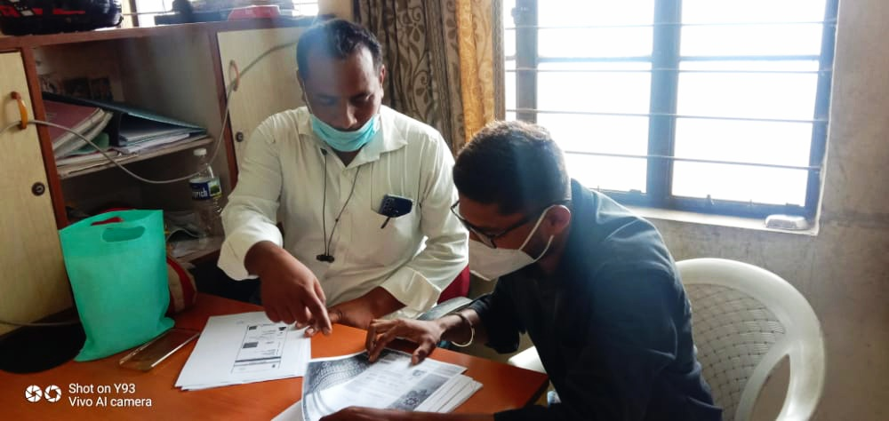
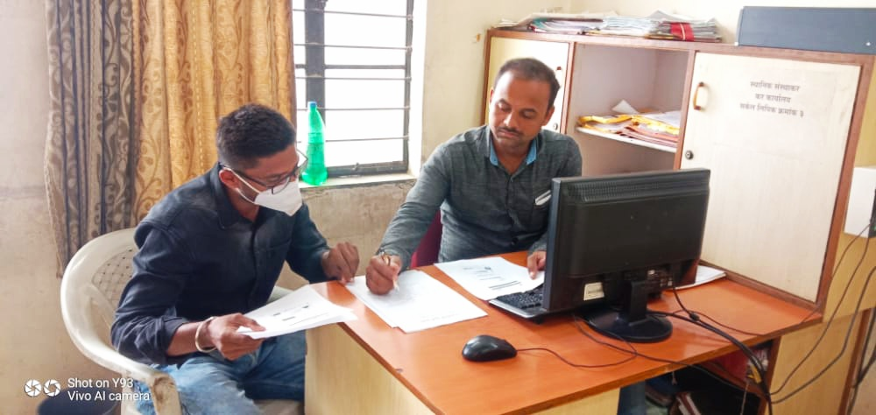
दीनदयाळ अंत्योदय राष्ट्रीय नागरी उपजीविका अभियान कक्ष
- हा विभागद्वारे दीनदयाळ अंत्योदय योजना- राष्ट्रीय नागरी उपजीविका अभियान राबवण्याचे कार्य केले जाते.
या विभागाद्वारे या अभियानातील विविध योजना अहमदनगर शहरात राबवण्यात येतात.
विभागप्रमुख – मा.श्री. निलेश शिंदे
मा.श्री. नानासाहेब बेल्हेकर

Slide 4

विद्यार्थी समाजकार्यकर्त्याने केलेली कार्य
महानगरपालिके अंतर्गत येणाऱ्या विविध योजना संदर्भातील कार्य
- समुदायात विविध शासकीय योजनाची माहिती पुरविणे
- योजनांसाठी आवश्यक कागदपत्रांची पूर्तता करणे.
- गृहभेटी
- योजनां संदर्भात कार्यलयीन कार्य
कोविड-१९ परिस्थितीत पालकांचा मृत्यू झाल्याने अनाथ झालेल्या मुलांचा सर्वे करून आर्थिक सहाय्य मिळवून देणे.
महापौर सहाय्यता निधी बाबत जनजागृती
वैदुवाडी समुदायात कोविड–१९ लसीकरण संदर्भात जनजागृती कार्यक्रम
कोविड–१९ लसीकरण केंद्राविषयी लोकांना माहिती देणे व लोकांना कोविड-१९ लस घेण्यास प्रोत्साहन देणे.
रक्तदान शिबिराचे आयोजन.

Slide 5

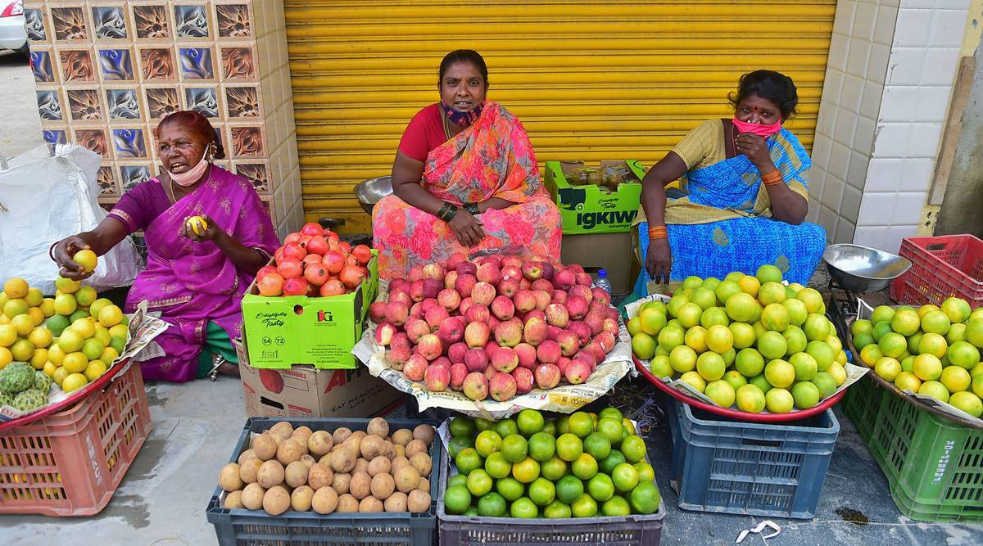
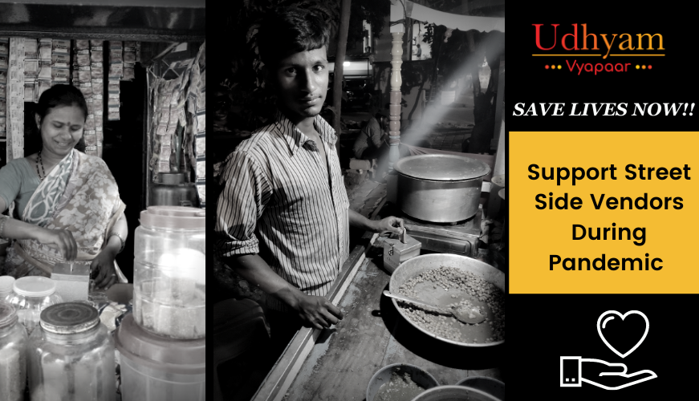
पंतप्रधान स्वनिधी योजना
PM Street Vendor's AtmaNirbhar Nidhi (PM SVANidhi)
सुरवात – १ जून २०२०
उद्देश –
- पथविक्रेत्यांना [फेरीवाल्यांना] आर्थिक सहाय्य म्हणून खेळते भांडवल १०,००० पर्यंतचे कर्ज स्वरुपात मिळवून देणे.
लाभार्थी –
- मनपाकडून प्रदान करण्यात आलेले विक्री प्रमाणपत्र असलेले पथविक्रीते.
- मनपाकडून करण्यात आलेल्या सर्वेक्षणात असलेले पथविक्रेते.
- जे सर्वेक्षणात आले आहेत पण विक्री प्रमाणपत्र नाही, असे पथविक्रेते.
आवश्यक कागदपत्रे –
- पासपोर्ट फोटो ,रेशनकार्ड, आधार कार्ड, बँक पासबुक, मतदान कार्ड.

Slide 6
कौशल्य विकास प्रशिक्षण योजना
- या योजने अंतर्गत महाराष्ट्र कौशल्य विकास सोसायटीच्या नोंदणीकृत संस्थेकडून व राष्ट्रीय नागरी उपजीविका विभागाद्वारे मोफत प्रशिक्षण देण्यात येते.
- प्रशिक्षण पूर्ण केल्यावर सबंधित कोर्सचे प्रमाणपत्र त्यांना प्रदान केले जाते.
- कोर्सचे प्रशिक्षण पूर्ण झाल्यावर स्वतः चा व्यवसाय अथवा नोकरी करायची असेल तर या प्रमाणपत्राची मदत होते.

Slide 7
कोविड-१९ संसर्गामुळे एक किंवा दोन्ही पालक गमावलेल्या बालकांना अर्थसहाय्य मिळणेबाबत नवीन योजना
योजनेचा उद्देश –
महाराष्ट्र राज्यामध्ये कोरोना (कोविड-१९) संसर्ग किंवा इतर कारणामुळे दोन्ही पालकांचा मृत्यू झाल्यामुळे अनाथ झालेल्या ० ते १८ वर्ष वयोगटातील बालकांचे पुनर्वसन करणे व त्यांच्या सर्वांगीण विकासासाठी सहाय्य करणे.
लाभार्थी –
मार्च २०२० रोजी किंवा त्यानंतर कोरोना (कोविड-१९) संसर्गामुळे ज्या बालकाचे एक किवा दोन्ही पालक (आई आणि वडील) मृत्यू पावलेले आहेत अशी ० ते १८ वयोगटातील बालके.
मार्च २०२० रोजी किंवा त्यानंतर एका पालकाचा कोविड-१९ मुळे तर एका पालकाचा इतर कारणामुळे मृत्यू झाला असल्यास त्यांचो ० ते १८ वर्षाआतील बालके.
मार्च २०२० पूर्वी एका पालकाचा व मार्च २०२० नंतर एका पालकाचा कोविड-१९ मुळे मृत्यू झाला असल्यास त्यांची ० ते १८ वर्षाआतील बालके.

Slide 8
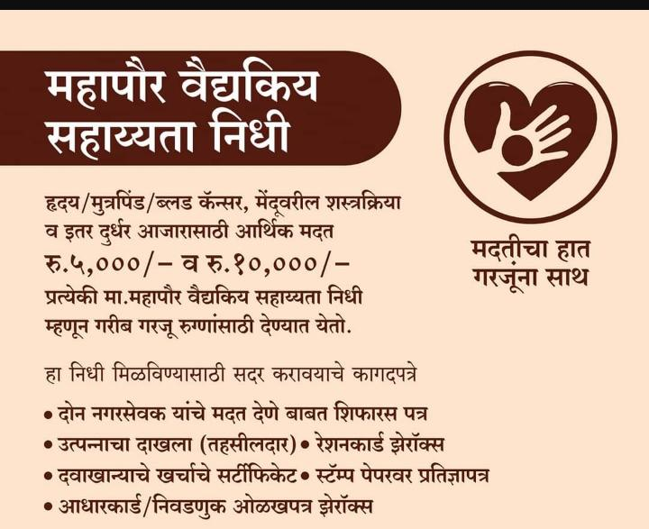
महापौर वैद्यकीय सहाय्यता निधी योजना
उद्देश –
हृदय/मूत्रपिंड/ब्लडकॅन्सर/मेंदूवरील शस्त्रक्रिया व इतर दुर्धर आजारासाठी गरीब रुग्णांना आर्थिक मदत पुरवणे.
यात ५,००० व १०,००० प्रत्येकी आर्थिक सहाय्य गरजू रुग्णास दिले जाते.
आवश्यक कागदपत्रे –
दोन नगरसेवक यांचे मदत देणे बाबत शिफारस पत्र
उत्पन्नाचा दाखला
दवाखान्याचे खर्चाचे सर्टिफिकेट
आधारकार्ड / निवडणूक ओळखपत्र झेरॉक्स

Slide 9

संजय गांधी निराधार योजना
उद्देश –
निराधार व्यक्तीं, अंध, अपंग, अनाथ मुले, घटोस्फोटीत स्त्रिया, दुर्लक्षित स्त्रिया, वेश्याव्यवसायातून मुक्त स्त्रिया, अत्याचारित महिला, तृतीयपंथी [ट्रान्सजेन्डर] ई. आर्थिक मदत करणे.
लाभार्थी-
निराधार व्यक्ती, अंध, अपंग, अनाथ मुले, घटोस्फोटीत स्त्रिया, दुर्लक्षित स्त्रिया, वेश्याव्यवसायातून मुक्त स्त्रिया, अत्याचारित महिला, ट्रान्सजेन्डर ई.
पात्रता –
वय ६५ वर्षापेक्षा कमी आणि कुटुंबाचे उत्पन्न प्रतिवर्षी रुपये २१,००० पर्यंत
फायदे –
प्रत्येक लाभार्थीस दरमहा ६०० रु आणि एकापेक्षा अधिक लाभार्थी असलेल्या कुटुंबाला दरमहा ९००० रु मिळतील.

Slide 10
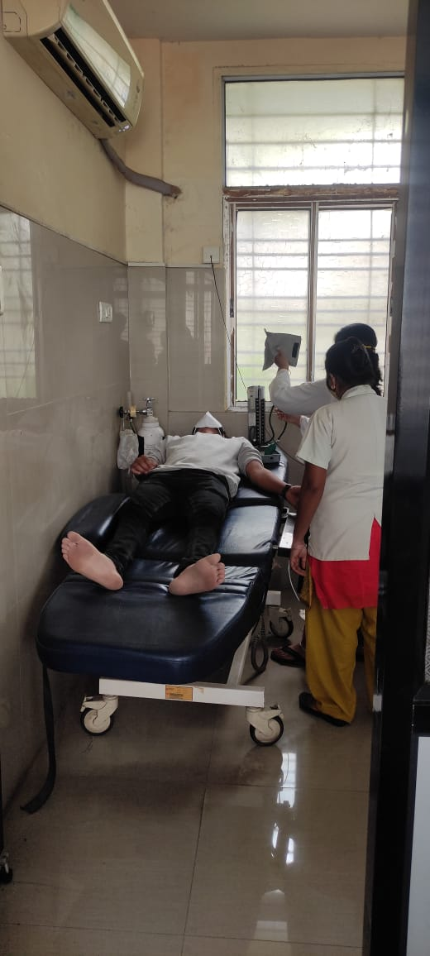
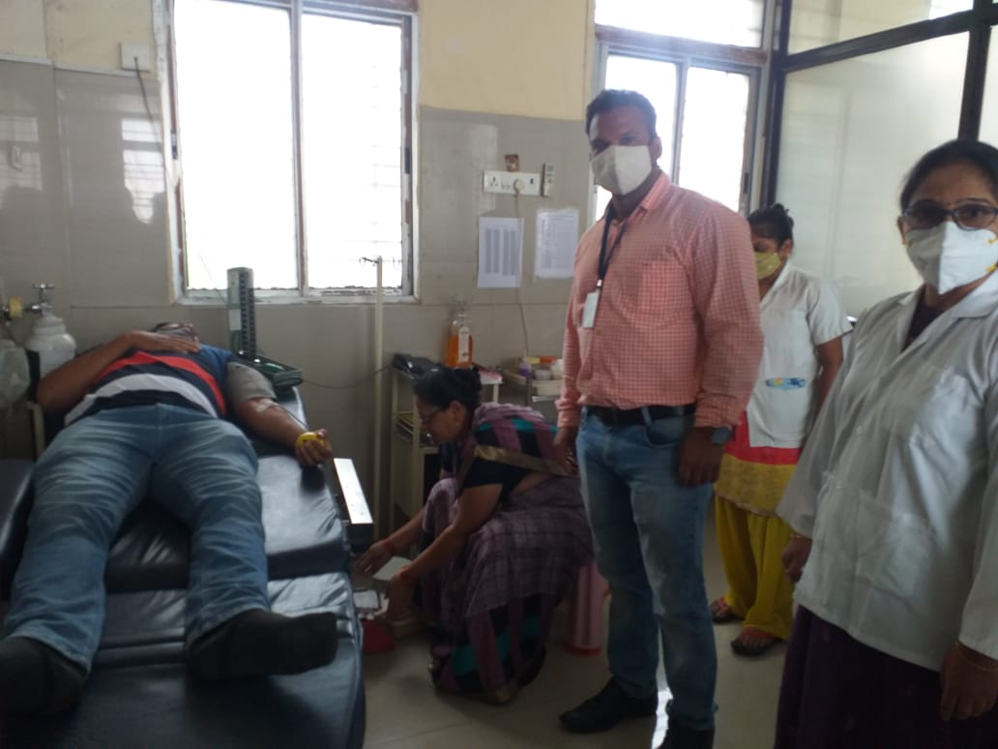
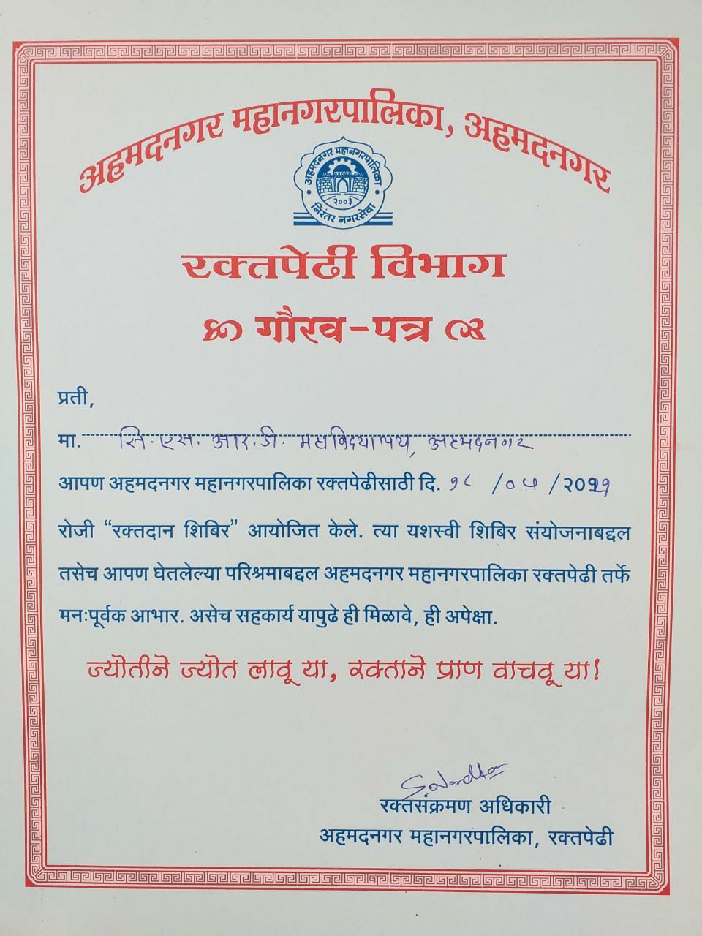
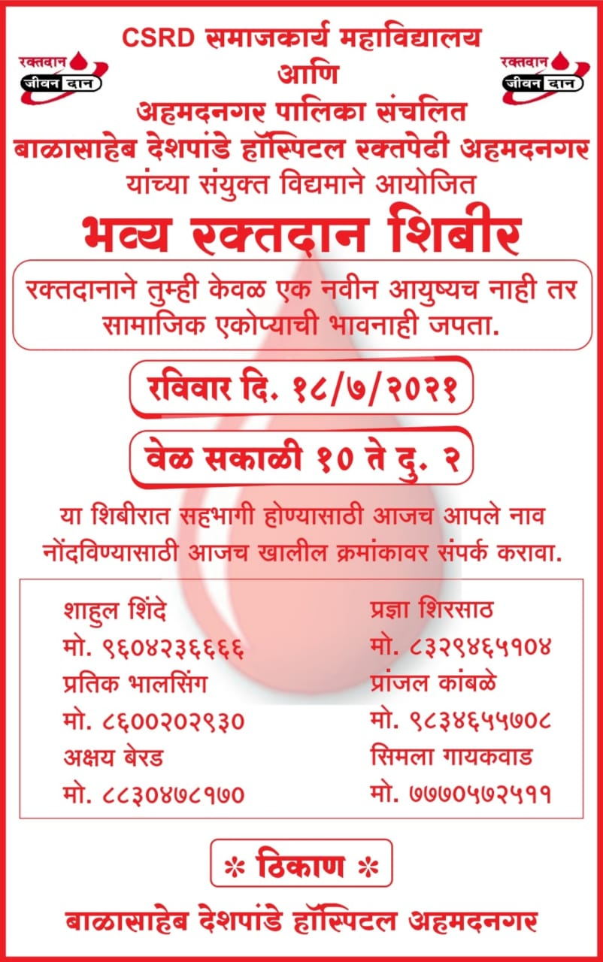
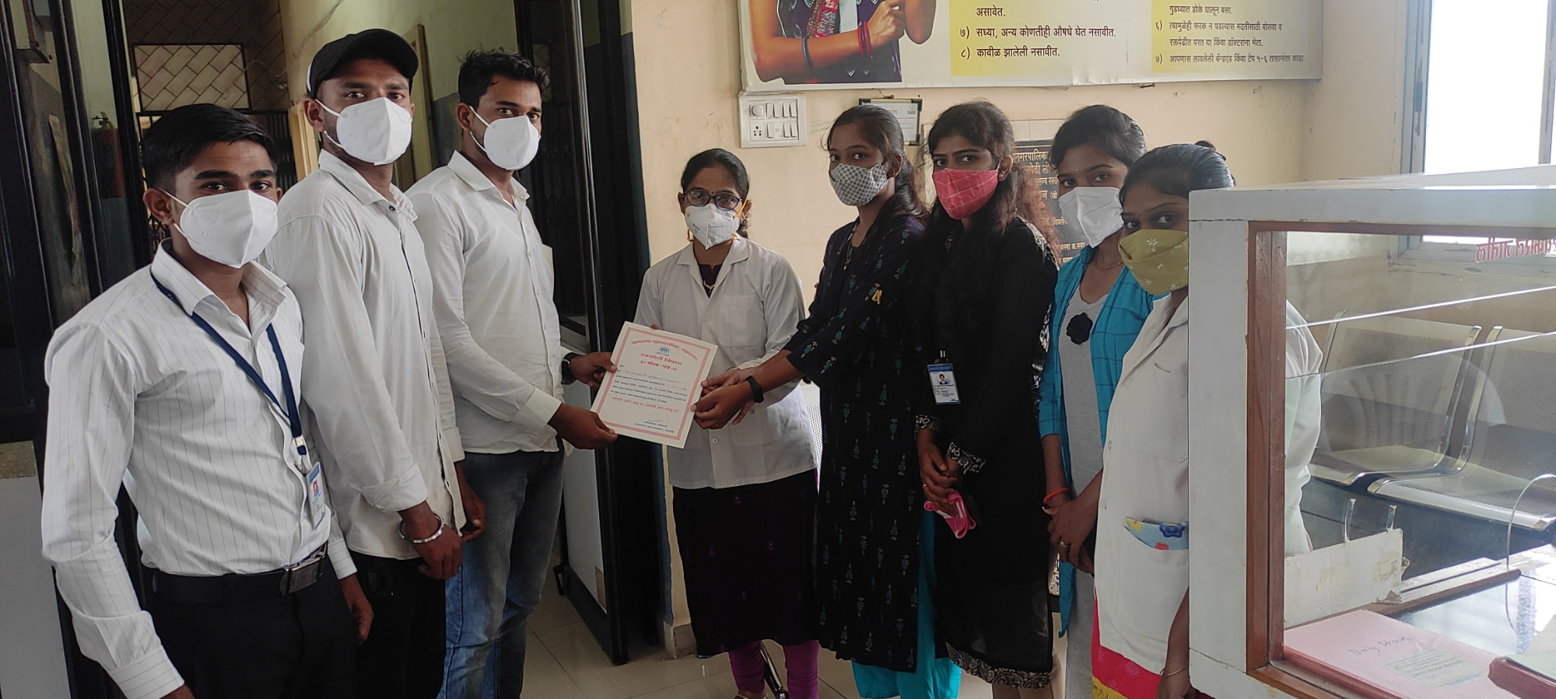
रक्तदान शिबिराचे आयोजन
CSRD संस्था व अहमदनगर पालिका संचालित बाळासाहेब देशपांडे हॉस्पिटल रक्तपेढी यांच्या संयुक्त विद्यमानाने विद्यार्थी समाजकार्यकर्त्याने रक्तदान शिबाराचे आयोजन केले. याद्वारे समुदायातील लोकांना रक्तदान करण्याचे महत्व पटवून देण्यात आले.

Slide 11
कोविड -१९ परिस्थिती संदर्भात कार्य
Covid-१९ लसीकरण केंद्राचीमाहिती लोकांना देणे
कोविड-१९ ची लस घेण्यास लोकांना प्रोत्साहन देणे
वैदुवाडी समुदायात स्वच्छते बाबत जनजागृती करणे
समुदायातील कोविड-१९ च्या संभाव्य लाटेपासून संरक्षणाच्या दृष्टीने जनजागृती करणे.

Slide 12
क्षेत्राकार्या दरम्यान आलेली आव्हाने
NULM विभागांतर्गत प्रथमच प्रशासकीय कार्य करत असल्याने वातावरणाशी सामायोजनाची समस्या जाणवली.
समुदायातील अनेक कुटुंबातील एक किंवा अधिक व्यक्तींचा कोविडमुळे मृत्यू झालेला असल्याने अशा कुटुंबाशी संवाद साधून योजनांची माहिती देणे आव्हान होते.
कोविड-१९ संसर्गाचे सावट असल्याने समुदायात जाऊन काम करणे जोखमीचे जाणवले.
समुदायातील लोकांना स्वतः चा परिचय देवून स्वतःची बाजू पटवून देणे आव्हानात्मक असल्याचे दिसून आले.

Slide 13
निरीक्षण व शिकण्यास मिळालेल्या बाबी
निरीक्षण –
NULM विभागांतर्गत सुरु असणाऱ्या विविध योजनांचा फायदा समुदायातील विविध वर्गातील लोकांना होत असल्याचे दिसून आले.
अनेक नागरिकांना शासकीय योजनांची संपूर्ण माहिती नसल्याने योजनेचा फायदा घेता येत नाही.
समुदायात कोविड-१९ संसर्गाचा प्रभाव मोठ्याप्रमाणात झाला असून समुदायातील कुटुंबांची आर्थिक परिस्थिती कोलमडलेली दिसून आली.
समुदायात कोविड-१९ च्या लसीकरणाची प्रक्रिया सुरु असून लोकांचा प्रतिसाद चांगला आहे.
शिकण्यास मिळालेल्या बाबी-
विविध शासकीय योजनाची माहिती मिळून ती समुदायातील लोकांना पोहचवण्याचे कार्य शिकण्यास मिळाले.
समुदायातील समस्यांचे अवलोकन करून त्यावर काम कसे करावे हे शिकण्यास मिळाले.
अडचणीमध्ये काम करण्याची क्षमता वाढली असून याबरोबरच संवाद कौशल्य, कार्यालयीन कामकाज कौशल्य, वेळेचे व्यवस्थापन याबाबी विकसित झाल्या.

Slide 14
धन्यवाद

